Slide 1
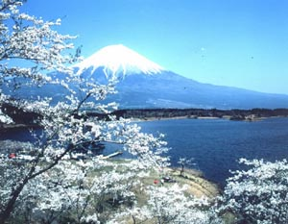
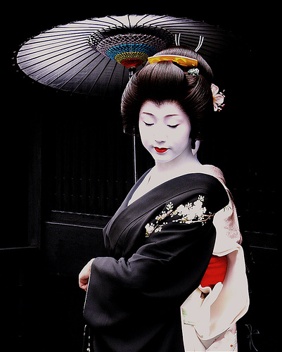
Thơ hai - cư
(NhËt B¶n)

Slide 2
KHỞI ĐỘNG
i
Notes:
Gate
<a href="https://www.freepik.com/free-photos-vectors/flower">Flower vector created by macrovector - www.freepik.com</a>
Background
<a href="https://www.freepik.com/free-photos-vectors/banner">Banner vector created by macrovector - www.freepik.com</a>
Cheery Blossom
<a href="https://www.freepik.com/free-photos-vectors/banner">Banner vector created by freepik - www.freepik.com</a>

Slide 4
HÌNH THÀNH KIẾN THỨC MỚI
Notes:
Cheery Blossom
<a href="https://www.freepik.com/free-photos-vectors/banner">Banner vector created by freepik - www.freepik.com</a>
Cat
<a href="https://www.freepik.com/free-photos-vectors/business">Business vector created by pikisuperstar - www.freepik.com</a>

Slide 5
Đặc điểm của thơ Hai - cư
Ngắn gọn, hàm súc, tinh tế.
Gồm 17 âm tiết
(3 đoạn: 5 – 7– 5)
Thi pháp chân không độc đáo, thấm đẫm tinh thần Thiền tông
Thơ
Hai-cư
Tứ thơ nhất định, gợi mà không tả
Chứa đựng các cảm thức thẫm mỹ truyền thống:
Vắng lặng
U huyền
- Nhẹ nhàng
Sử dụng quý ngữ - Từ chỉ mùa (kigo)

Slide 6
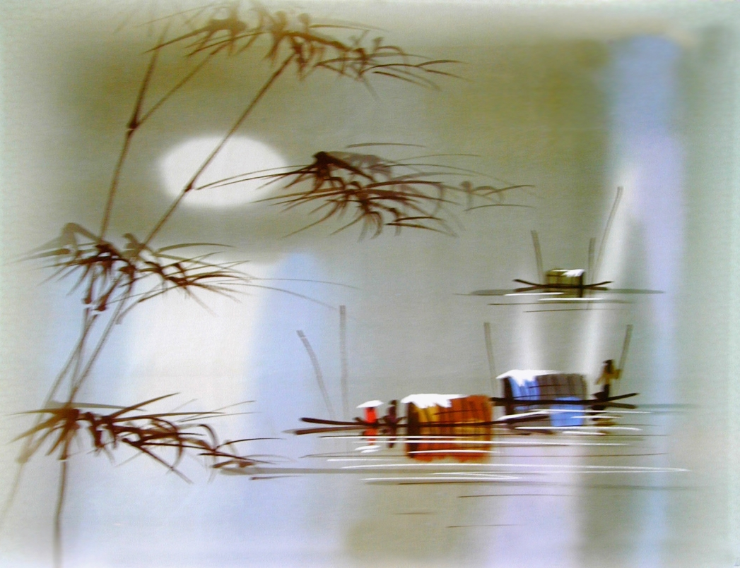
(Sử dụng quý ngữ - từ chỉ mùa)
-Hình thức: ngắn gọn, gồm 17 âm tiết, ngắt nhịp
5/7/5
-Ghi lại những khoảnh khắc của hiện tại, từ đó
khơi gợi cảm xúc, suy tư.
-Vạn vật có sự tương giao
và chuyển hóa lẫn nhau.
- Hoa đào
- Tiếng ve
- Làn sương
- Tuyết trắng
Mùa xuân
Mùa hè
Mùa thu
Mùa đông
-Đậm chất Thiền:
-Đề cao cái vắng lặng, u
huyền, đơnsơ, giản dị.
- Ngôn ngữ hàm súc, chỉ gợi chứ không tả.
Thơ hai cư hướng vào cái đẹp trong thiên nhiên
và hồn người.

Slide 7
Nói Phó SÜ vµ sakura

Slide 8
Sakura (hoa anh ®µo)

Slide 9
Kawazu (con Õch)

Slide 10
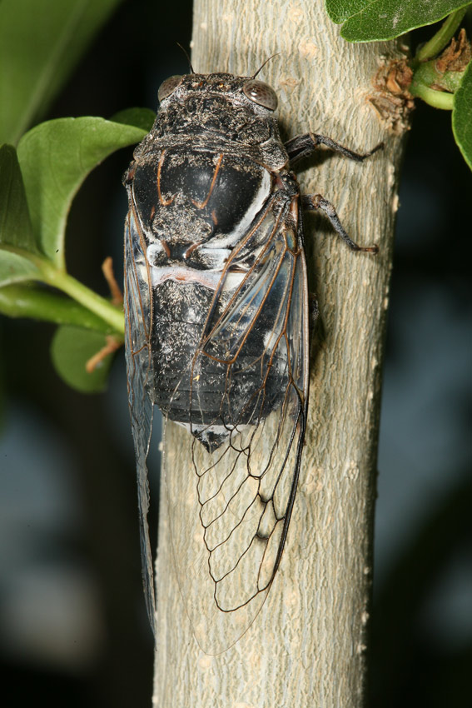
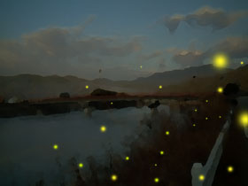
Hotaru (®om ®ãm) Semi (con ve)

Slide 11
Taki (th¸c n­íc)

Slide 12
Akino yugure (chiÒu thu)

Slide 13
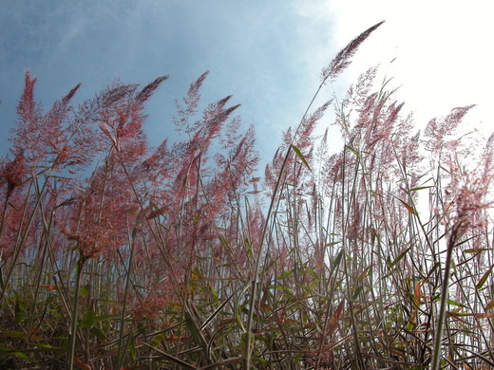
Susuki (cá lau)

Slide 14
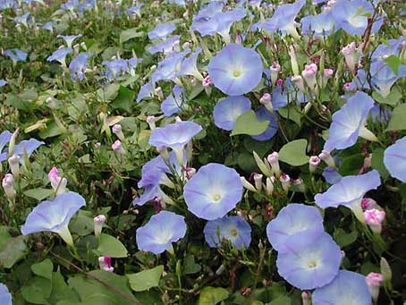
Asagao (triªu nhan)

Slide 15
Tsuki (tr¨ng thu)

Slide 16
Yuki (tuyÕt)

Slide 17
Thơ Hai – cư Nhật Bản
TỨ THƠ
Khơi gợi xúc cảm, suy tư trong một khoảnh khắc hiện tại (quy tắc sử dụng "quý ngữ)
NỘI DUNG
Phản ánh tâm hồn người Nhật - tâm hồn ưa thích hòa nhập với thiên nhiên, vì vậy nội dung thường hướng đên một phong cảnh, một vài sự vật cụ thể, một tứ thơ, một cảm xúc, một suy tư… của người viết.
Notes:
Background
<a href="https://www.freepik.com/free-photos-vectors/background">Background vector created by freepik - www.freepik.com</a>
Cheery Blossom
<a href="https://www.freepik.com/free-photos-vectors/banner">Banner vector created by freepik - www.freepik.com</a>

Slide 18
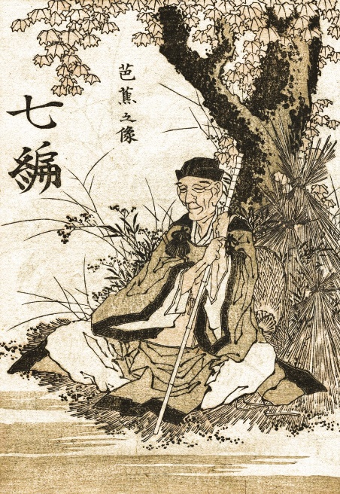
2. Tác giả
Ông có công lớn trong việc hoàn thiện thơ hai - cư đưa nó trở thành thể thơ độc đáo nhất của Nhật Bản.
Ông sinh năm 1644 mất năm 1694 là nhà thơ nổi tiếng của văn học Nhật.
Mát – chư – ô Ba – sô
Notes:
Background
<a href="https://www.freepik.com/free-photos-vectors/background">Background vector created by freepik - www.freepik.com</a>
Cheery Blossom
<a href="https://www.freepik.com/free-photos-vectors/banner">Banner vector created by freepik - www.freepik.com</a>

Slide 19
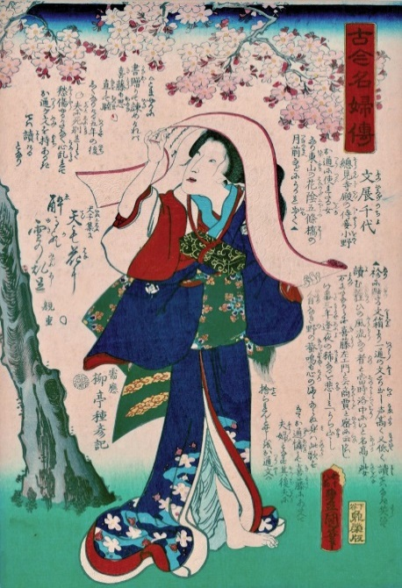
Trước bà, thơ Hai – cư của tác giả nữ thường bị coi thường và quên lãng.
Bà đã trở thành một tiếng nói thơ ca độc đáo, được nhiều người yêu thích.
Là người đánh dấu sự hiện diện của tác giả nữ trong truyền thống thơ Hai – cư
Chi – ô (1703 – 1750)
Notes:
Background
<a href="https://www.freepik.com/free-photos-vectors/background">Background vector created by freepik - www.freepik.com</a>
Cheery Blossom
<a href="https://www.freepik.com/free-photos-vectors/banner">Banner vector created by freepik - www.freepik.com</a>

Slide 20
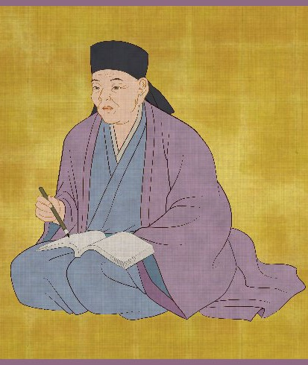
Ông còn là họa sĩ tài ba, nổi tiếng với những bức tranh có đề các bài thơ Hai cư do chính ông sáng tác.
Là nhà thơ kiêm tu sĩ Phật giáo.
Cô – ba – y – a – si Ít – sa ( 1763 – 1828)
Notes:
Background
<a href="https://www.freepik.com/free-photos-vectors/background">Background vector created by freepik - www.freepik.com</a>
Cheery Blossom
<a href="https://www.freepik.com/free-photos-vectors/banner">Banner vector created by freepik - www.freepik.com</a>

Slide 21
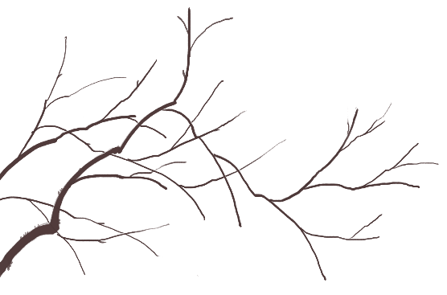
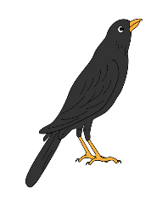
II. ĐỌC - HIỂU VĂN BẢN
1.1. Hình ảnh trung tâm và mối liên hệ với thời gian không gian.
Hình ảnh trung tâm: Con quạ
Không gian: một buổi chiều mùa thu ảm đạm
BÀI 1
Trên cành khô
cánh quạ đậu
chiều thu.
⇒ Hình ảnh cánh quả đậu trên cành khô trong bài thơ thứ nhất gợi lên một không gian chiều thu vắng lặng, đơn sơ, nhẹ nhàng.
⇒ Sự tương phản của thân hình đen muội nhỏ xíu của con quạ với bóng tối bao la vô định của buổi chiều hôm.
Notes:
Background
<a href="https://www.freepik.com/free-photos-vectors/background">Background vector created by freepik - www.freepik.com</a>
Cheery Blossom
<a href="https://www.freepik.com/free-photos-vectors/banner">Banner vector created by freepik - www.freepik.com</a>

Slide 22
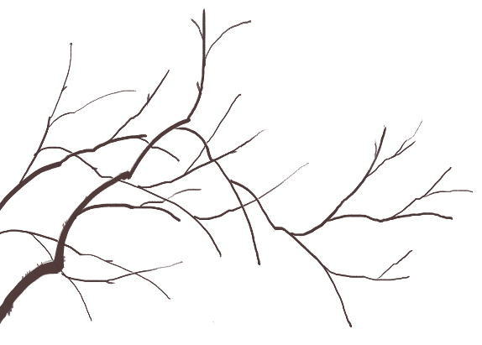
1.2. Màu sắc, sự đối lập tương phản trong bức tranh chiều thu
BÀI 1
Cành khô màu nâu xám ⬄ chim quạ chắc chắn là màu đen (hoặc xám).
Trên cành khô
cánh quạ đậu
chiều thu.
⇒ Đây là những gam màu chủ đạo của hội họa thủy mặc, một loại hình nghệ thuật mà chân chính là màu nước đen và giấy trắng.
Trên cành khô quạ đậu ⬄ chiều thu
=> đối lập, tương phản
Một bên nhỏ hẹp, hiện hữu>< một bên rộng lớn, mơ hồ.
=> Mọi vật thể đối lập ấy đã tạo thành một chỉnh thể, một bức tranh hoàn chỉnh: trên cái nền hoang vắng mơ hồ của buổi chiều thu, nổi bật lên hình hài màu đen của một chú quạ đậu trên cành khô.
Notes:
Background
<a href="https://www.freepik.com/free-photos-vectors/background">Background vector created by freepik - www.freepik.com</a>
Cheery Blossom
<a href="https://www.freepik.com/free-photos-vectors/banner">Banner vector created by freepik - www.freepik.com</a>

Slide 23
TIỂU KẾT
Hình ảnh trong bài thơ có lẽ phần nào thể hiện tâm cảm thi nhân mặc dù nó như chi được chớp lấy trong một ánh nhìn, một không gian, thời gian nhất định. Bài thơ mang nỗi buồn của buổi chiều tà, của lúc tàn thu, sự ngưng đọng, lặng im của cảnh vật... Giống như mọi bài thơ Hai-cư khác, cái tôi thi nhân không bao giờ xuất hiện trong thi phẩm nhưng từ những gì nhà thơ gửi gắm sẽ khởi sự cho trí tưởng tượng vô biên của độc giá.
Trong bài thơ này, yếu tố mùa củng thể hiện rất rõ ở từng câu chữ chứ không đợi đến quy ngữ cuối bài. Đây là bài thơ về mùa thu và thời điểm chính xác có lẽ là cuối thu, khi chim quạ đã xuất hiện, khi lá cây đã rụng hết chỉ còn lại cành khô.
Notes:
Background
<a href="https://www.freepik.com/free-photos-vectors/background">Background vector created by freepik - www.freepik.com</a>
Cheery Blossom
<a href="https://www.freepik.com/free-photos-vectors/banner">Banner vector created by freepik - www.freepik.com</a>

Slide 24
2.1 Hình ảnh trung tâm và phát hiện của nhà thơ
BÀI 2
Hình ảnh “hoa triêu nhan” - “dây gàu”
=> hình ảnh những bông hoa triêu nhan tím quấn vào sợi dây gàu bên giếng.
Hoa triêu nhan - một loại dây leo = dây gàu
=> GợI sự tương đồng, hòa hợp, quấn quýt
Nhà thơ nhìn thấy sự sống, nhìn thấy cái đẹp, nhìn thấy Phật tính trong đóa triêu nhan nhỏ nhoi nhưng bền bỉ.
A hoa triêu nhan
Dây gàu vương hoa bên giếng
Đành xin nước nhà bên.
Notes:
Background
<a href="https://www.freepik.com/free-photos-vectors/background">Background vector created by freepik - www.freepik.com</a>
Cheery Blossom
<a href="https://www.freepik.com/free-photos-vectors/banner">Banner vector created by freepik - www.freepik.com</a>

Slide 25
2.2 Thông điệp của tác giả qua hình ảnh hoa triêu nhan và hành động “xin nước nhà bên”
Trước cái đẹp, trước sự sống, nhà thơ nâng niu, trân trọng, không nỡ làm tổn thương nên bà chọn giải pháp “xin nước nhà bên”, để sự sống và cái đẹp được hiện hữu.
Đây chính là tinh thần ý tại ngôn ngoại, lại cũng chính là sự vô ngôn của Thiền và là tính nhân văn của Phật giáo.
Cần phải có một nội tâm tĩnh lặng, một tính cách dịu dàng và hơn cả là một tình thương lớn, một tấm lòng trắc ẩn lớn mới có cách hành xử như vậy. Một đóa triêu nhan mỏng manh làm tỏa sáng một tình thương mênh mông và cảm động.
Notes:
Background
<a href="https://www.freepik.com/free-photos-vectors/background">Background vector created by freepik - www.freepik.com</a>
Cheery Blossom
<a href="https://www.freepik.com/free-photos-vectors/banner">Banner vector created by freepik - www.freepik.com</a>

Slide 26
3.1 Hình tượng trung tâm và sự tương quan giữa hai hình ảnh.
BÀI 3
“Con ốc” => nhỏ bé, chậm chạp, sống thụ động.
“Núi Fu-ji” => hùng vĩ, tráng lệ của tự nhiên.
Câu thơ thứ hai "Kìa con ốc nhỏ" thể hiện sự xuất hiện nhỏ bé, bình dị của chú ốc nhỏ.
Trạng thái chậm rì được đảo lên câu thơ đầu để nhấn mạnh trạng thái, đặc điểm của chú ốc bình dị nhỏ bé ấy.
Câu thơ thứ ba "Trèo núi Fuji" chỉ có ba chữ tái hiện hình ảnh ngọn núi Phú Sĩ- biểu tượng Nhật Bản. Hình ảnh chú ốc sên nhỏ trèo chầm chậm lên núi Phú Sĩ - ngọn núi cao bậc nhất Nhật Bản.
Chậm rì, chậm rì
Kìa con ốc nhỏ
Trèo núi Fu-jii
Notes:
Background
<a href="https://www.freepik.com/free-photos-vectors/background">Background vector created by freepik - www.freepik.com</a>
Cheery Blossom
<a href="https://www.freepik.com/free-photos-vectors/banner">Banner vector created by freepik - www.freepik.com</a>

Slide 27
3.2 Thông điệp và tính triết lý được gợi ra trong ba câu thơ
BÀI 3
=> Bài thơ ngắn gọn súc tích, với hình thức độc đáo đã truyền tải thông điệp mang đầy tính nhân văn đến người đọc. Trên thực tế cuộc sống, mỗi người đều là chú ốc nhỏ bé bình dị nhưng đều ấp ủ một giấc mơ cháy bỏng của riêng cuộc đời mình. Sức mạnh nội tại của chính bản thân chúng ta là nguồn sức mạnh động lực để thúc đẩy đưa chúng ta lên đến đỉnh cao của cuộc đời mình. Nếu như chú ốc sên khát khao chinh phục núi Phú Sĩ thì mỗi người đều có một đỉnh cao của cuộc đời mình mà muốn chinh phục.
Điều mà chúng ta cần làm đó chính là luôn luôn cố gắng không ngừng nghỉ trên hành trình, nỗ lực hết sức mình trên hành trình chinh phục lý tưởng sống của mình. Ta có thể đi chậm hơn so với người khác nhưng điều quan trọng đó chính là ta không ngừng lại mà luôn nỗ lực, kiên trì đến cùng với ước mơ của mình. Đó chính là điều làm nên ý nghĩa của cuộc sống của chúng ta.
Chậm rì, chậm rì
Kìa con ốc nhỏ
Trèo núi Fu-jii
Notes:
Background
<a href="https://www.freepik.com/free-photos-vectors/background">Background vector created by freepik - www.freepik.com</a>
Cheery Blossom
<a href="https://www.freepik.com/free-photos-vectors/banner">Banner vector created by freepik - www.freepik.com</a>

Slide 28
III. TỔNG KẾT
Nội dung
Nghệ thuật
Mỗi bài thơ đều mang đến cho người đọc giá trị nhân văn sâu sắc, ý nghĩa về cuộc sống.
Cả 3 bài thơ ngắn gọn, sử dụng hình ảnh ẩn dụ của con vật, cây cối để truyền tải thông điệp sâu sắc, triết lý, đầy nhân văn.
Notes:
Background
<a href="https://www.freepik.com/free-photos-vectors/background">Background vector created by freepik - www.freepik.com</a>
Cheery Blossom
<a href="https://www.freepik.com/free-photos-vectors/banner">Banner vector created by freepik - www.freepik.com</a>

Slide 29
LUYỆN TẬP
Notes:
Background
<a href="http://www.freepik.com">Designed by pikisuperstar / Freepik</a>
Fish
<a href="https://www.freepik.com/free-photos-vectors/flower">Flower vector created by macrovector - www.freepik.com</a>
Cheery Blossom
<a href="https://www.freepik.com/free-photos-vectors/banner">Banner vector created by freepik - www.freepik.com</a>

Slide 30
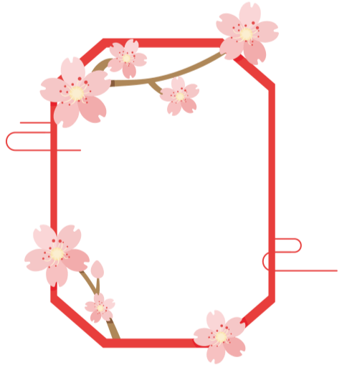
NHIỆM VỤ
HS thực hành viết kết nối đọc theo hướng dẫn của GV với nội dung: Hãy viết đoạn văn khoảng 150 chữ trình bày về điều em thấy thú vị nhất ở thể thơ Hai cư.
Notes:
Background
<a href="https://www.freepik.com/free-photos-vectors/background">Background vector created by freepik - www.freepik.com</a>
Cheery Blossom
<a href="https://www.freepik.com/free-photos-vectors/banner">Banner vector created by freepik - www.freepik.com</a>

Slide 31
TIÊU CHÍ | CẦN CỐ GẮNG (0 – 4 điểm) | ĐÃ LÀM TỐT (5 – 7 điểm) | RẤT XUẤT SẮC (8 – 10 điểm)
Hình thức (3 điểm) | 1 điểm Bài làm còn sơ sài, trình bày cẩu thả Sai lỗi chính tả Sai kết cấu đoạn | 2 điểm Bài làm tương đối đẩy đủ, chỉn chu Trình bày cẩn thận Chuẩn kết câu đoạn Không có lỗi chính tả | 3 điểm Bài làm tương đối đẩy đủ, chỉn chu Trình bày cẩn thận Chuẩn kết câu đoạn Không có lỗi chính tả Có sự sáng tạo
Nội dung (7 điểm) | 1 – 4 điểm Nội dung sơ sài mới dừng lại ở mức độ biết và nhận diện | 5 – 6 điểm Nội dung đúng, đủ và trọng tâm Có ít nhất 1 – 2 ý mở rộng nâng cao | 7 điểm Nội dung đúng, đủ và trọng tâm Có ít nhất 1 – 2 ý mở rộng nâng cao Có sự sáng tạo
Điểm
TỔNG

Slide 32
VẬN DỤNG
i
Notes:
Gate
<a href="https://www.freepik.com/free-photos-vectors/flower">Flower vector created by macrovector - www.freepik.com</a>
Background
<a href="https://www.freepik.com/free-photos-vectors/banner">Banner vector created by macrovector - www.freepik.com</a>
Cheery Blossom
<a href="https://www.freepik.com/free-photos-vectors/banner">Banner vector created by freepik - www.freepik.com</a>

Slide 33
NHIỆM VỤ
Học sinh vận dụng liên hệ với thơ trữ tình để đánh giá sự khác nhau giữa hai thể loại thơ.
Notes:
Background
<a href="https://www.freepik.com/free-photos-vectors/background">Background vector created by freepik - www.freepik.com</a>
Cheery Blossom
<a href="https://www.freepik.com/free-photos-vectors/banner">Banner vector created by freepik - www.freepik.com</a>

Slide 34
THƠ TRỮ TÌNH
THƠ HAIKU
Nội dung của thơ trữ tình là biểu hiện tư tưởng, tình cảm làm sống dậy cái thế giới chủ thể của hiện thực khách quan, giúp ta đi sâu vào thế giới của những suy tư tâm trạng, nỗi niềm.
Thơ Hai cư phản ánh tâm hồn người Nhật - tâm hồn ưa thích hòa nhập với thiên nhiên, vì vậy nội dung thường hướng đên một phong cảnh, một vài sự vật cụ thể, một tứ thơ, một cảm xúc, một suy tư… của người viết.
Notes:
Background
<a href="https://www.freepik.com/free-photos-vectors/background">Background vector created by freepik - www.freepik.com</a>
Cheery Blossom
<a href="https://www.freepik.com/free-photos-vectors/banner">Banner vector created by freepik - www.freepik.com</a>

Slide 35
1. Chọn 3 bài thơ đã học và so sánh?
Phương diện so sánh | Điểm tương đồng | Khác biệt
Thơ Việt Nam
Thơ Đường
Thơ hai-cư

Slide 36
IV. Bµi tËp cñng cè: Thö s¸ng t¸c th¬ Hai- c­ư
Lêi khuyªn cña nhµ th¬ NhËt Soichi Furuta:
- Quan s¸t, kh¸m ph¸.
- Më réng t©m hån ®Ó liªn tư­ëng, t­ưëng t­ưîng.
- C¶m nhËn nhiªn nhiªn ë quanh ta vµ ë trong ta.
- Ghi chÐp l¹i nh÷ng ý tư­ëng bÊt ngê.
- Tr¸nh dïng h×nh ¶nh s¸o mßn, dïng tÝnh tõ nÕu kh«ng cÇn thiÕt.
- §äc nhiÒu th¬ Hai-c­ư cña c¸c bËc thÇy ®i tr­íc.

Slide 37
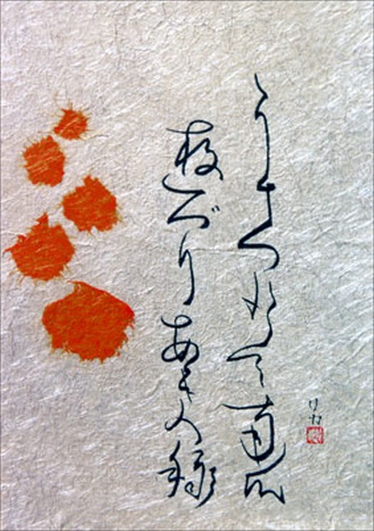
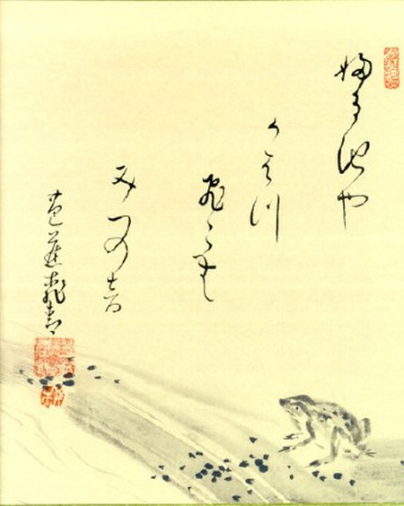
- Tìm quý ngữ, xác định mùa.
- Xâu chuỗi liên kết các hình ảnh
có trong bài thơ.
Con đường tiếp cận thơ Hai-cư:
- Từ chuỗi hình ảnh mở rộng liên tưởng,
tưởng tượng để khám phá các lớp nghĩa
có trong bài thơ.

